Slide 1
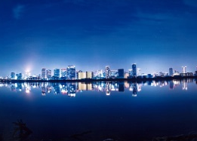
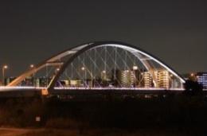
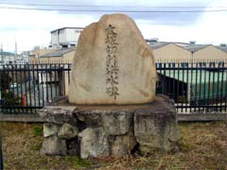
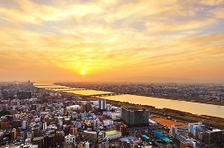
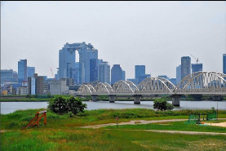
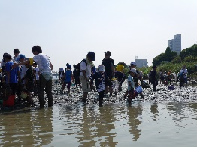
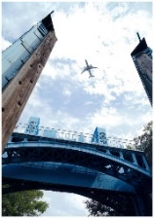
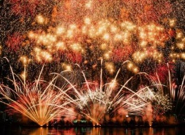
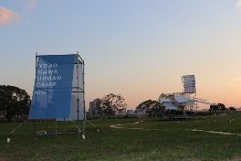
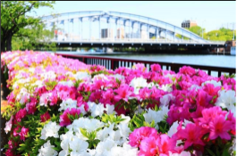
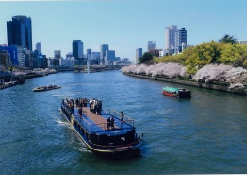
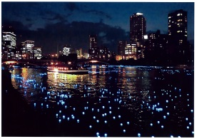
淀川の魅力ある景観マップ １
凡例
０
：自然・生物
０
：都市・インフラ
０
：歴史・文化
０
：活動・にぎわい
参考資料１
１
新伝法大橋
1969年完成
( L=約860 m)
10
新北野船着場
15
高層ビル群
■干潟
20
柴島干潟
鳥飼下地区
伝法大橋
1942年完成
( L=約765 m)
新十三大橋
1966年完成
(L=約792 m)
うめきた２期など魅力的な開発が進む大阪都心部の対岸から望む風景は、静寂な水面と大都市の賑わいとのコントラストが美しい淀川ならではのものです。
潮が引くと砂や泥の陸が現れるところを干潟といいます。海水と淡水がまざり合い、養分が豊富なので、様々な生物が生息しています。かつては、淀川にも多くの干潟が存在しましたが、河川の整備や周辺の開発によりそのほとんどが失われました。近年は、自然保全の観点から再生されています。
⇒関連番号：
21
1983年完成（L=約656 m）
２
11
長柄橋
仁和寺野草
地区
３
大塚切れ洪水碑
12
十三渡し
中央部の橋はニールセンローゼ桁というアーチ形の橋が採用されていて、浪速の名橋50選に選定されています。夜間にはライトアップが実施されており、広大な淀川の風景とマッチしています。
1917年に高槻市の大塚で堤防が決壊しました。
洪水の被害を食い止めようと下流の西淀川区の堤防をわざと切って湛水を流しだす「わざと切れ」を行いました。
13
十三大橋
1932年完成
(L=約681 m)
鳥飼野草地区
佐太西地区
４
７
８
17
20
北河内サイクルライン
14
14
梅田スカイビル
16
中津のヨシ原
17
十三干潟
鳥飼西地区
大日地区
写真提供：大阪市都市計画局
ヨシ原は、水の流れを緩やかにするとともに、外敵から身を守るための隠れ家になるので、様々な生物が生息しています。また、ヨシは水の汚れの原因となるリンや窒素を吸着することで、水をきれいにする働きがあり、淀川の自然を守っています。
十三干潟は、淀川で最大の面積を持つ数少ない自然の干潟で、春から夏にかけて潮干狩りに訪れる人で賑わいます。
一津屋
河畔地区
一津屋
野草地区
1907年完成
海老江干潟
22
旧毛馬第一閘門
４
八雲地区
度重なる氾濫の被害から守るため、明治政府により計画された閘門です。
重要文化財の旧毛馬閘門と伊丹空港に向かう飛行機とのギャップに、淀川沿川の移ろいを感じます。
５
淀川大橋
1926年完成
(L=約724 m)
展望台から見える夕日は絶景として根付いています。
施設内では、日没時刻を掲示する等の自然景観を楽しむための工夫がなされています。
また、その特徴的な建物形態からランドマークになっています。
八雲野草地区
６
海老江緊急船着場
なにわ自転車道
７
花川干潟
写真提供：大阪市淀川区役所
外島地区
８
大淀干潟
18
淀川アーバンキャンプ （2015年から開催）
23
毛馬橋
1960年完成 1979年拡幅完成
（L=約150 m）
1989年から開催
2006年に平成花火大会から改名
太子橋
地区
９
なにわ淀川花火大会
豊里地区
1981年完成 （L=約105 m）
都会にいながら淀川の自然を感じられる取組みです。
淀川の魅力を満喫できる、
水辺のアクティビティや自然体験プログラムなどを楽しむ人々の活動は、都市部の新たな景観です。
24
春風橋
毎年８月初旬に、淀川河川公園西中島地区と十三野草地区、大淀野草地区一体を主会場として開催しています。なにわ淀川花火大会運営委員会により、企画・実行され、地元商店、市民等の寄附により運営されています。
なにわ自転車道
飛翔橋
1984年完成 （L=約103 m）
北大阪サイクルライン
25
赤川地区
城北河畔地区
26
都島橋
1956年完成 1979年拡幅完成
（L=約145 m）
写真提供：淀川河川事務所
上流側 1964年完成 ( L=約794 ｍ)
下流側 1969年完成 ( L=約813 m)
27
源八橋
1936年完成 1971年拡幅完成
（L=約201 m）
毛馬地区
19
新淀川大橋
東海道本線（ＪＲ京都線）
長柄水管橋
淀川大堰
西中島地区
20
阪急千里線
毛馬閘門・毛馬水門
・毛馬排水機場
28
桜宮橋
1930年完成 （L=約189 m）
17
18
19
梅田貨物線
21
長柄
地区
長柄
河畔地区
29
造幣局周辺のツツジ
十三野草
地区
22
阪急京都・宝塚・神戸線
23
明治時代初頭、衰退していた大阪を蘇らせるため、大久保利通は大阪に遷都しようと蔵屋敷の一部を造幣局にしたとされています。現在でも有名な桜の通り抜けはこの頃から行なわれています。
13
16
24
10
12
25
東街道（京街道）
京阪本線
東海道本線（ＪＲ神戸線）
９
11
大川（旧淀川）沿いは、造幣局をはじめ桜が有名ですが、ツツジの咲く季節（春～梅雨頃）も散策の時期としては適しており、川沿いの心地よい雰囲気を体感できます。
阪神高速池田線
８
大淀野草
地区
15
26
７
14
14
大川
５
海老江
地区
うめきた
２期
27
阪神高速神戸線
６
1978年完成 （L=約129 m）
阪神本線
北大阪サイクルライン
30
川崎橋
３
２
淀川
４
28
31
天満橋
1935年完成 （L=約151 m）
阪神なんば線
大阪市役所
29
32
八軒家浜船着場
１
中之島
33
34
31
30
33
観光船（八軒家浜船着場周辺）
高麗橋
32
八軒家浜船着場は、平安時代には瀬戸内と淀川を結ぶ拠点、江戸時代には京都と大坂を結ぶ三十石船が発着する拠点として栄えていました。
現代でも、水の都大阪の拠点として、賑わいをみせています。
御堂筋
大阪府庁
阪神高速湾岸線
34
平成OSAKA天の川伝説 （2009年から開催）
大阪市中を西流する大川は、かつては「天満川」とも呼ばれ、その川面に満天の星を映す様子は“地上の天の川”のようでした。
現在、七夕の夜に、幻想的な景観を再現するイベントが開催されています。
舞洲
ベイエリア
大阪府 住宅まちづくり部 都市空間創造室

